Slide 1
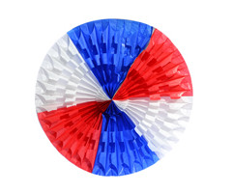
PLANIFICACIÓN CLASES VIRTUALES SEMANA N° 26 FECHA : 25- Septiembre-2020
Colegio Jean Piaget
Mi escuela, un lugar para aprender y crecer en un ambiente saludable

Slide 2
ASIGNATURA /CURSO | Tecnología 4° Básico
NOMBRE DEL PROFESOR/A | Alicia Cuellar
EDUCADORA DIFERENCIAL
OBJETIVO DE APRENDIZAJE PRIORIZACIÓN NIVEL 1 | Crear diseños de objetos o sistemas tecnológicos simples para resolver problemas: desde diversos ámbitos tecnológicos y tópicos de otras asignaturas; representando sus ideas a través de dibujos a mano alzada, dibujo técnico o usando TIC; explorando y transformando productos existentes (OA 1)
INDICADORES DE EVALUACIÓN PARA OA | › Formulan ideas que permitan modificar objetos o sistemas ya existentes (quitan, agregan o modifican partes). › Comparan las características físicas y de funcionamiento de objetos o sistemas tecnológicos existentes.
CONTENIDO /HABILIDADES | Crear, organizar, aplicar, transformar, identificar, usar, comunicar.
OBJETIVO DE LA CLASE | Modificar objetos o sistemas tecnológicos ya existentes que resuelven una necesidad humana específica
EVALUACIÓN | Ticket de salida

Slide 3
Reglas para una buena clase
Puntualidad
tener materiales solicitados
Ser respetuoso con el profesor y sus compañeros
Mantener micrófono apagado y cámara encendida(solo si el alumno quiere)
Dudas o consultas
Estar atento a la clase online

Slide 4
Inicio Activación Conocimientos Previos
RECORDEMOS
¿Qué es una mejora de un objeto?
¿Qué características tiene un computador?

Slide 5
MODIFICACIÓN
Del latín modificatĭo, modificación es la acción y efecto de modificar. Este verbo, cuyo origen etimológico nos remite al latín modificāre, hace mención a cambiar o transformar algo, dar un nuevo modo de existencia a una sustancia material o a limitar algo a cierto estado de manera en que se distinga de otras cosas.

Slide 6
EJEMPLO
Cambio de color mi pieza.
Modificar los muebles de la casa.
Modificar algunas partes del auto.
Cambiar el fondo de pantalla de mi computador o teléfono

Slide 7
MANOS A LA OBRA
AHORA QUE YA SABEMOS SOBRE ALGUNAS MODIFICACIONES, ES MOMENTO DE IMAGINAR Y CREAR. CON AYUDA DEL SIGUIENTE CUADRO

Slide 8
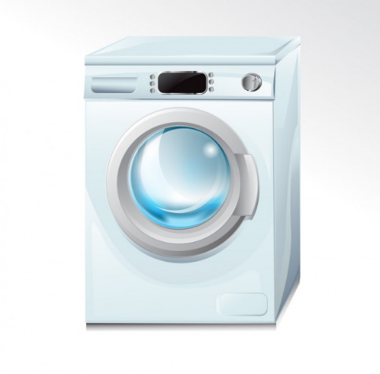
LAVADORA
CARACTERÍSTICAS Y FUNCIONAMIENTO | MEJORAS | ACCESORIOS (AGREGAR O QUITAR) | BOCETO

Slide 9
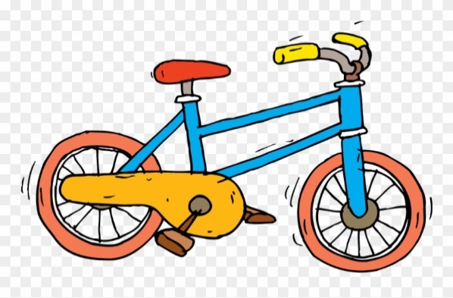
BICICLETA
CARACTERÍSTICAS Y FUNCIONAMIENTO | MEJORAS | ACCESORIOS (AGREGAR O QUITAR) | BOCETO

Slide 10
LIBROS
CARACTERÍSTICAS Y FUNCIONAMIENTO | MEJORAS | ACCESORIOS (AGREGAR O QUITAR) | BOCETO

Slide 11
AHORA ES TÚ TURNO
OBSERVA TÚ ENTORNO, ESCOGE UN OBJETO O NECESIDAD QUE DECIDAS MEJORAR. PARA ESTO DEBES COMPLETAR EL SIGUIENTE CUADRO.
- NOMBRE DEL OBJETO:
CARACTERÍSTICAS Y FUNCIONAMIENTO | MEJORAS | ACCESORIOS (AGREGAR O QUITAR) | BOCETO

Slide 12
TICKET DE SALIDA
Tecnología
SEMANA 26
CIERRE
Nombre: _______________________________________
1) ¿Qué características y funcionamiento tiene un computador? Explica
2) Al estar presenta en la clase online ¿Qué mejoras realizarías? Fundamenta
3) ¿Qué elemento u objetos de tu vida diaria quitarías o agregarías para que fuera más divertida? Explica
Enviar fotografía de este ticket de salida al:
Correo: Alicia.cuellar@colegio-jeanPiaget.cl

